Slide 1

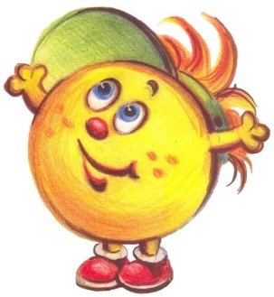
«Мир деятельности»

Slide 2

?

Slide 3
?
1 | 1 | 2 | 3
5

Slide 4
КАК ИСПРАВИТЬ
СВОЮ ОШИБКУ

Slide 5
ПЛАН
1 Прочитать каждый шаг алгоритма.
2 Составить алгоритм.
3 Проверить свою работу.

Slide 6
повторяю задание
нахожу и повторяю нужное правило
исправляю ошибку, проговаривая правило
выбираю и решаю
2 похожих задания
проверяю по образцу
МОЛОДЕЦ!
?
мой результат

Slide 7
повторяю задание
исправляю ошибку, проговаривая правило
выбираю и решаю
2 похожих задания
проверяю по образцу
МОЛОДЕЦ!
?
мой результат

Slide 8
повторяю задание
нахожу и повторяю нужное правило
исправляю ошибку, проговаривая правило
выбираю и решаю
2 похожих задания
проверяю по образцу
МОЛОДЕЦ!
?
мой результат

Slide 9
повторяю задание
нахожу и повторяю нужное правило
исправляю ошибку, проговаривая правило
выбираю и решаю
2 похожих задания
проверяю по образцу
МОЛОДЕЦ!
?
мой результат

Slide 10
повторяю задание
нахожу и повторяю нужное правило
исправляю ошибку, проговаривая правило
выбираю и решаю
2 похожих задания
?
мой результат
МОЛОДЕЦ!
проверяю по образцу

Slide 11
повторяю задание
нахожу и повторяю нужное правило
исправляю ошибку, проговаривая правило
выбираю и решаю
2 похожих задания
проверяю по образцу
МОЛОДЕЦ!
?
мой результат

Slide 12
?
1 | 1 | 2 | 3
5

Slide 13
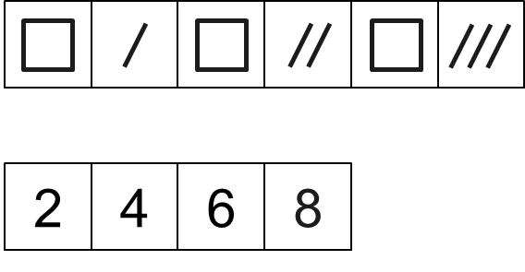

Slide 14
Как исправить свою ошибку?
исправляю ошибку, проговаривая правило
3
выбираю и решаю
два похожих задания
4
1
повторяю задание
нахожу и повторяю нужное правило
2
?
МОЙ РЕЗУЛЬТАТ__________

Slide 15
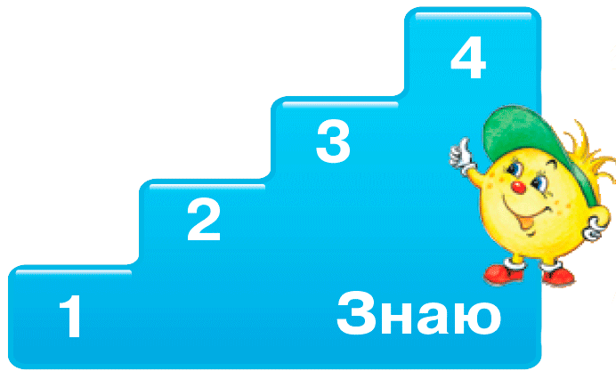
ЛЕСЕНКА УСПЕХА
Нет ошибок, понял, могу рассказать.
Нет ошибок, остались вопросы, могу рассказать.
Есть ошибки, остались вопросы, могу рассказать.
Есть ошибки, не понял.

